Slide 1

Technische Universität Dresden
26.11.2024
HERZLICH WILLKOMMEN!

Slide 2
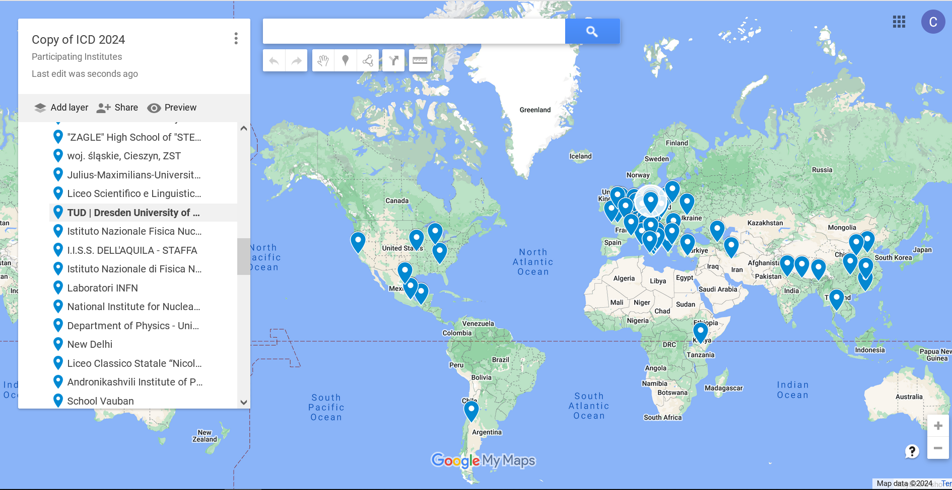
13. International Cosmic Day
Internationaler Forschungstag für Jugendliche
An Instituten und Forschungseinrichtungen weltweit – 2024 nehmen mehr als 90 Institute teil aus Europa, Mexiko, Südamerika, USA, Indien und Afrika

Slide 3
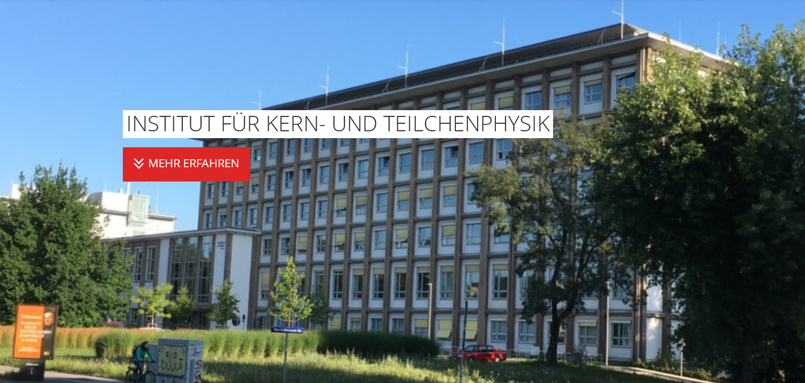
13. International Cosmic Day
An der TU Dresden
Institut für Kern- und Teilchenphysik
Kernphysik und Astroteilchenphysik
Teilchenphysik
Strahlungsphysik
Theoretische Teilchenphysik
Nukleare Astrophysik
… und das Netzwerk Teilchenwelt

Slide 4
13. International Cosmic Day
An der TU Dresden
Wer ist heute alles dabei:
Juliane Volkmer
Marie Pichotta
Max Osswald
Christoph Seibt
Tobias Peréz Rehn
Carmen Richter

Slide 5
13. International Cosmic Day
Welcome Video
Organisiert wird der International Cosmic Day vom DESY in Zeuthen
Welcome Video: https://www.youtube.com/watch?v=tAtNZbWkQOQ

Slide 6
13. International Cosmic Day
Programm
09:00 Begrüßung und Kennenlernrunde
09:30 Einführungsvortrag: „Boten aus dem All – Kosmische Teilchen verstehen und erforschen“
10:45 Pause
11:00 Gruppenarbeit Teil I: (Wechsel nach 30 Minuten)
    Gruppe 1: Experimente mit Szintillationszählern
    Gruppe 2: Kamiokanne
12:00 Mittagspause

Slide 7
13. International Cosmic Day
Programm
12:45 Workshop Nebelkammerbau
13:45 Gruppenarbeit Teil II: (Wechsel nach 20 Minuten)
          Gruppe 1: Vorbereitung Vortrag Video Call
          Gruppe 2: Erarbeitung Booklet
          Gruppe 3: Nature of Science und Netzwerk Teilchenwelt stellt sich vor
14:45 Pause/ techn. Vorbereitung Videokonferenz
15:00 Videokonferenz mit anderen Teilnehmern
16:00 Feedbackrunde und Ausgabe der Zertifikate
16:15 Ende der Veranstaltung

Slide 8
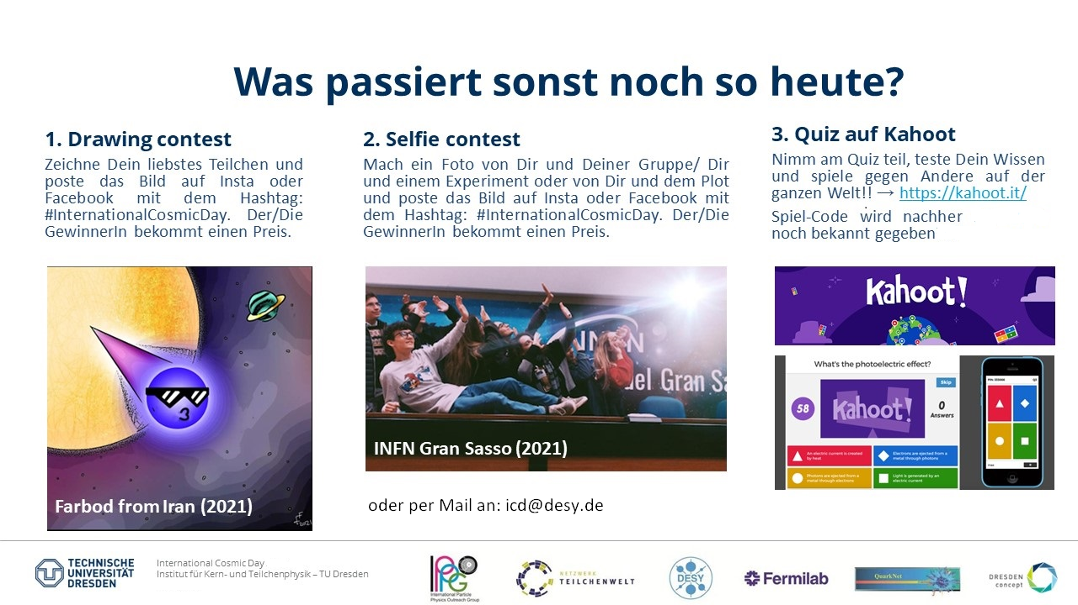
13. International Cosmic Day
Was passiert heute noch?

Slide 9
Kennenlern-Bingo
zum Aufwärmen
Du brauchst: Stift und Bingozettel (wird ausgeteilt)
Regeln:
    Eine Person nacheinander fragen (nicht die gleiche Person zweimal hintereinander)
    Wenn Kriterium erfüllt: Name eintragen
    Wenn eine Reihe, Spalte oder Diagonale voll: BINGO rufen

Slide 10
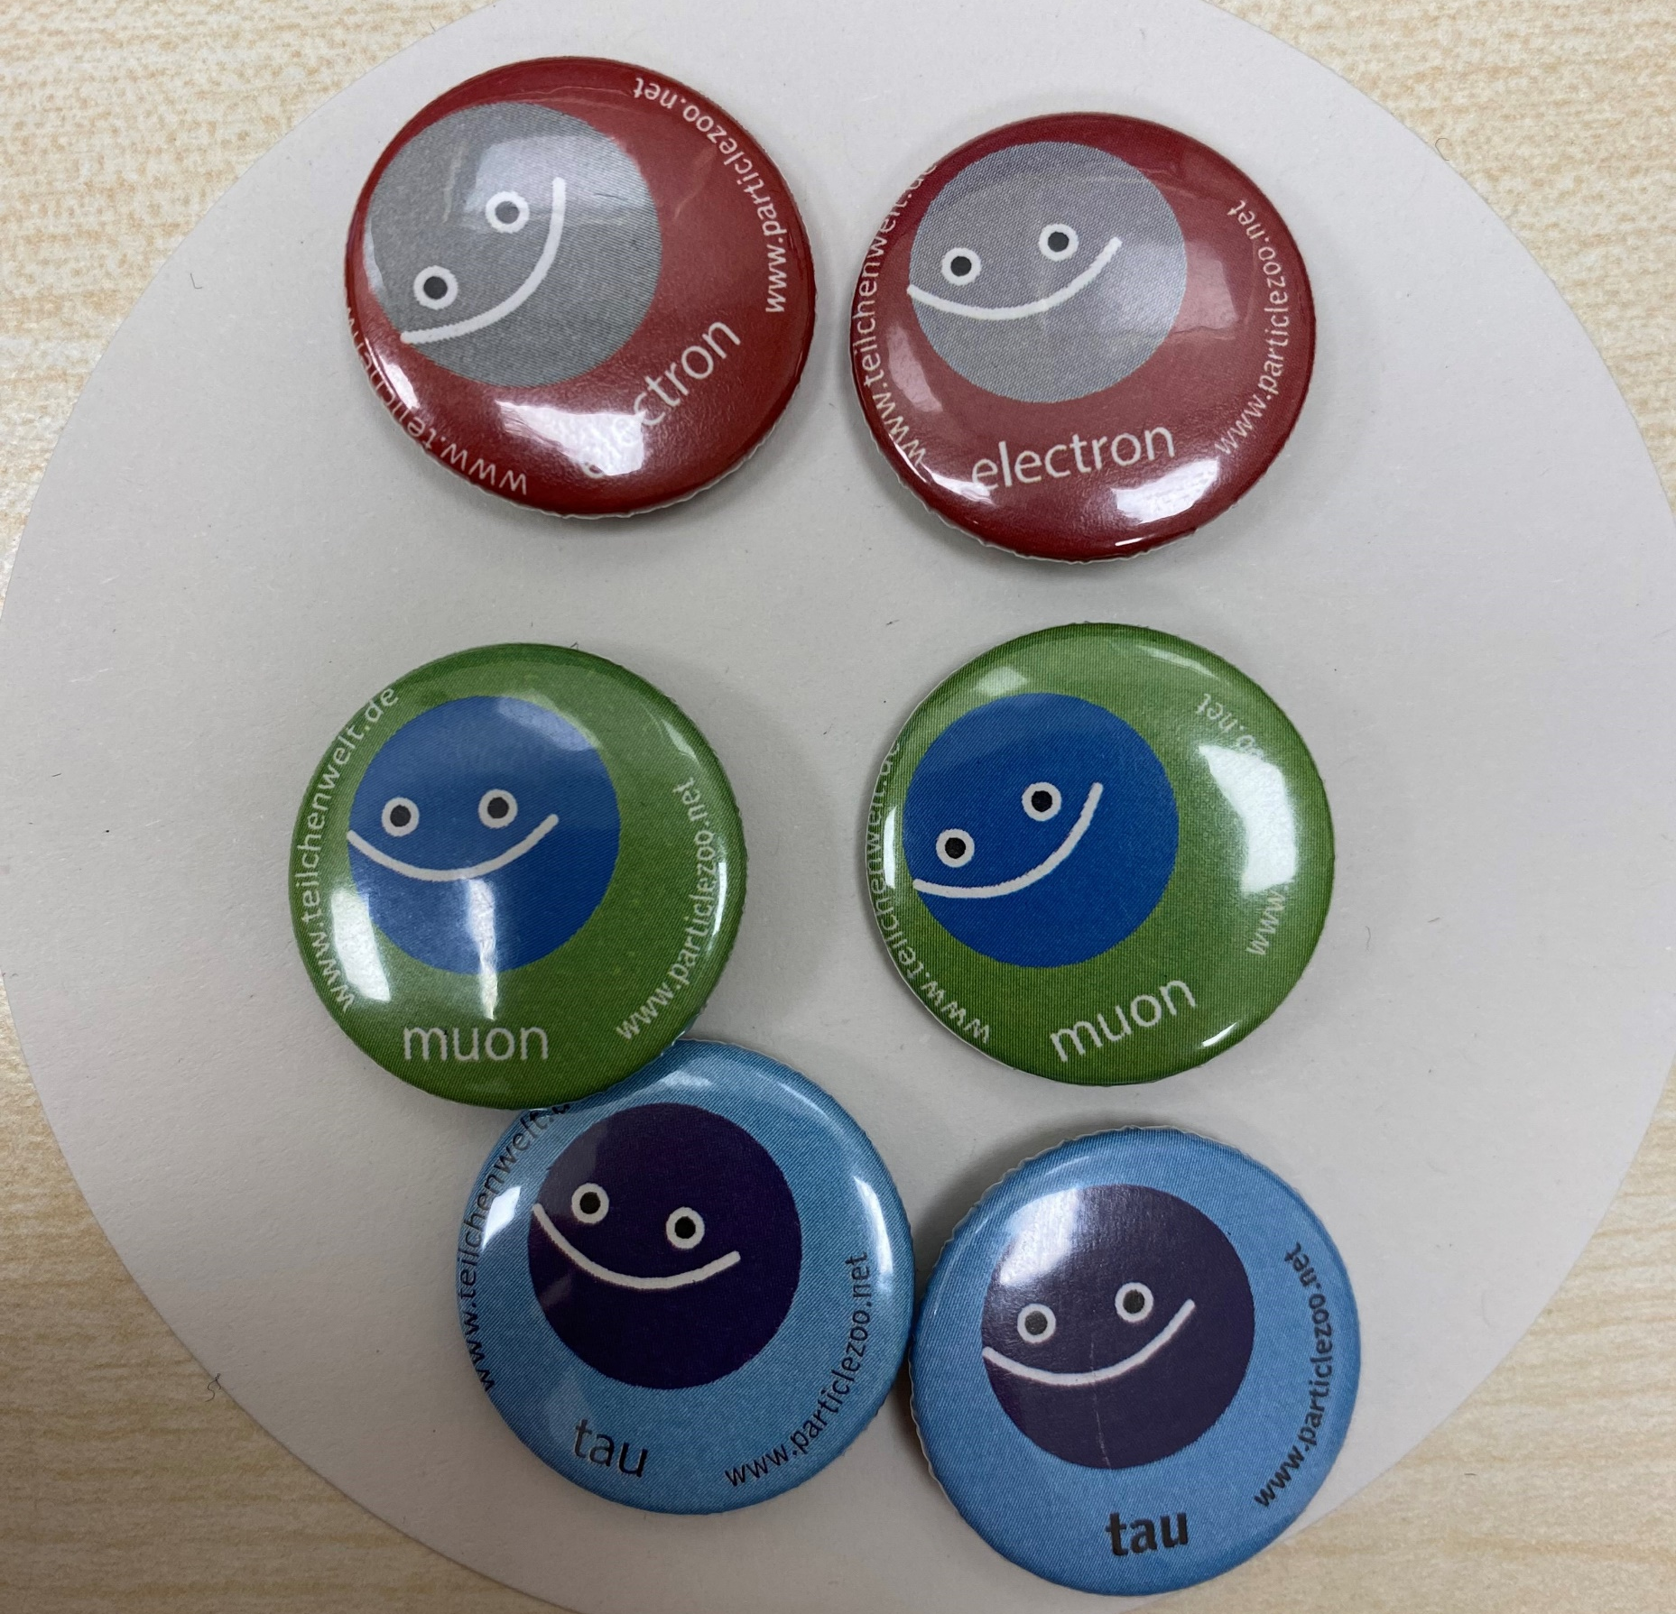
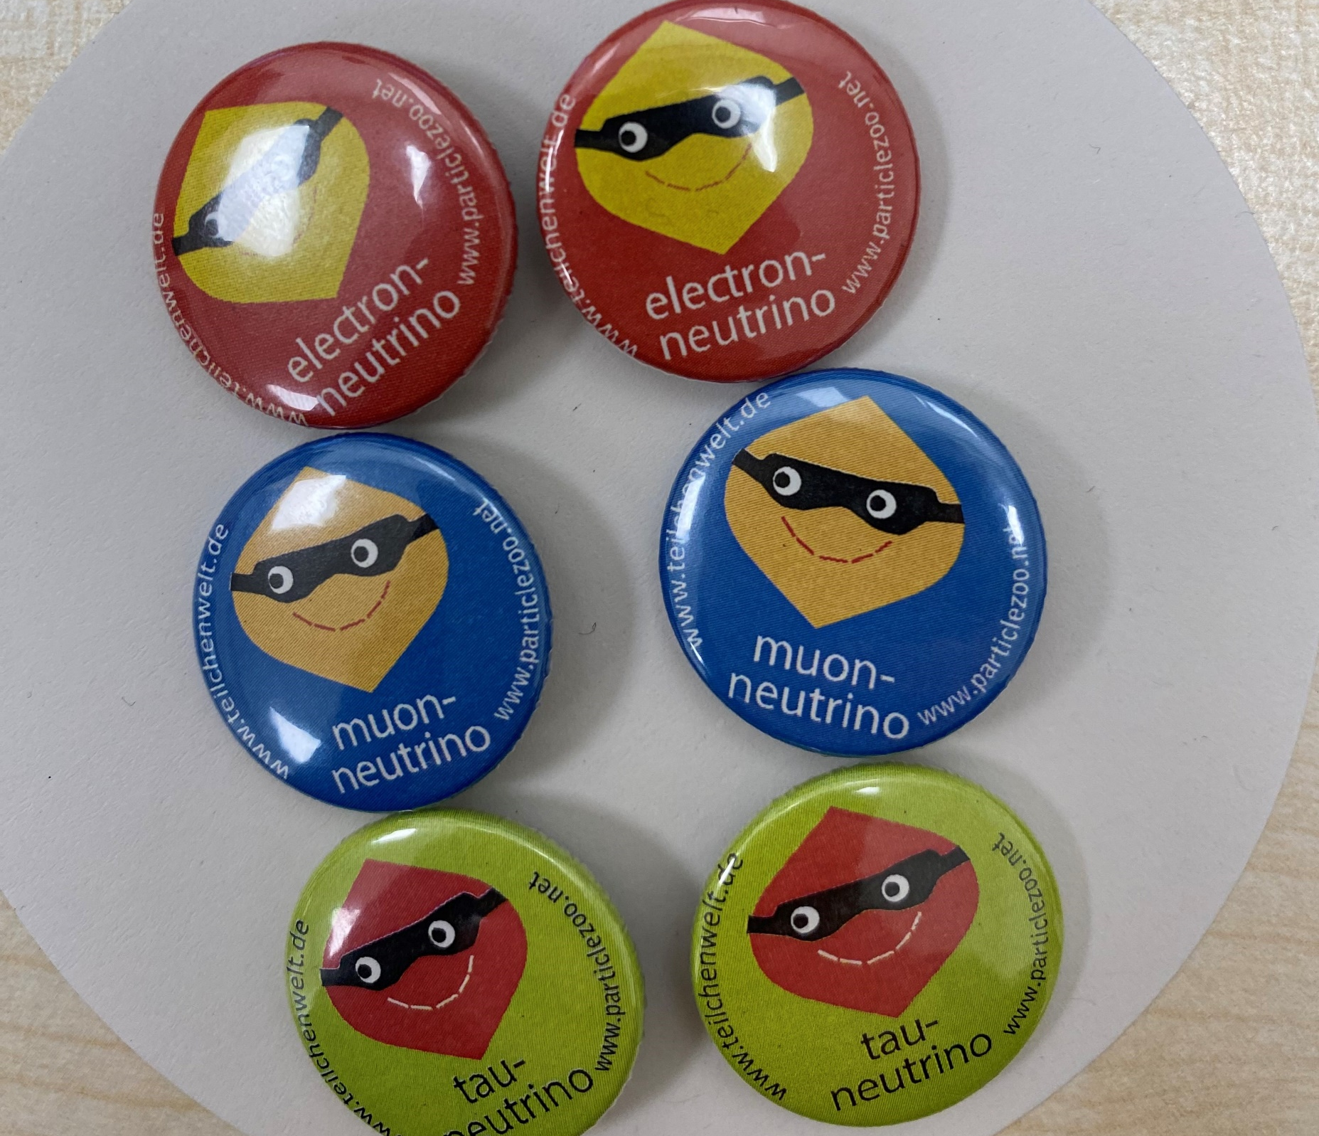
Einteilung der Gruppen
mit Buttons
    Geladene Teilchen:
        Elektron
        Myon
        Tauon
    Ungeladene Teilchen:
        Elektron-Neutrino
        Myon-Neutrino
        Tauon-Neutrino

